Slide 1
Денежный доход по основным демографическим и социальным группам домохозяйств
в среднем на члена домохозяйства, рублей в месяц
С 1 ребенком
17854,1
24 152,3
Владимирская область
Россия
15699,4
Домохозяйства с детьми
20 229,5
С 2 детьми
14314,9
18 223,0
26980,4
Домохозяйства без детей
32 927,7
25342,4
Состоящие (только) из пенсионеров
28 087,3
19930,1
Состоящие (только) из инвалидов
23 403,0
21030,8
Имеющие в своем составе инвалидов
21 365,0
По результатам Выборочного наблюдения доходов населения и
участия в социальных программах в 2017 г.

Slide 2
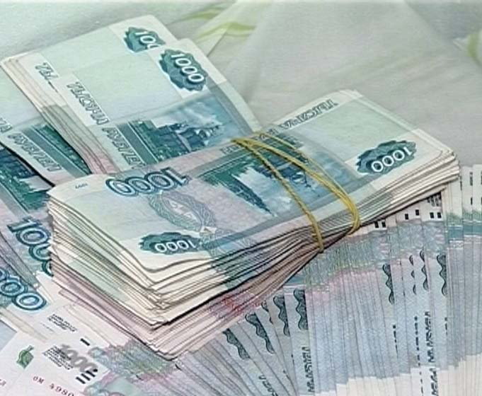
Уровень и структура денежных доходов
домашних хозяйств в 2016 году
в среднем на члена домохозяйства, в месяц
Денежный доход
21835,7 руб.
(100%)
Доход от собственности
210,3 руб.
(1%)
Трансферты полученные
5947,5 руб.
(27,2%)
Трансферты переданные
2067,4 руб.
(9,5%)
Доход от трудовой деятельности
15677,9 руб. (71,8%)
Социальные выплаты
5456,5 руб.
(25%)
Иные денежные поступления
491 руб.
(2,2%)
По результатам Выборочного наблюдения доходов населения и
участия в социальных программах в 2017 г.

Slide 3
Уровень социальных пособий, компенсаций и иных выплат в 2016 году
в среднем на члена домохозяйства, рублей в месяц
Пособия и другие социальные выплаты лицам, имеющим право на получение мер социальной поддержки
Возмещение полной стоимости материнского капитала и единовременные выплаты из средств материнского капитала
Пособия и иная денежная помощь малоимущим семьям и семьям в сложной жизненной ситуации
Жилищные субсидии и иная денежная помощь на оплату жилищно-коммунальных услуг
Пособия и компенсационные выплаты
на детей
Пособия по безработице и иные выплаты, предусмотренные для лиц, потерявших работу
Другие выплаты (стипендии, другая денежная помощь обучающимся в образовательных организациях;
выплаты по уходу за другими лицами, нуждающимися
в посторонней помощи)
Россия
332,0
526,5
Владимирская область
ВСЕГО
807,9 руб.
3,7% к денежному
доходу
72,6
271,6
ВСЕГО
1148,1 руб.
4,3% к денежному
доходу
176,6
191,2
1,6
13,2
175,0
95,3
11,5
11,1
38,6
39,3
По результатам Выборочного наблюдения доходов населения и
участия в социальных программах в 2017 г.

Slide 4
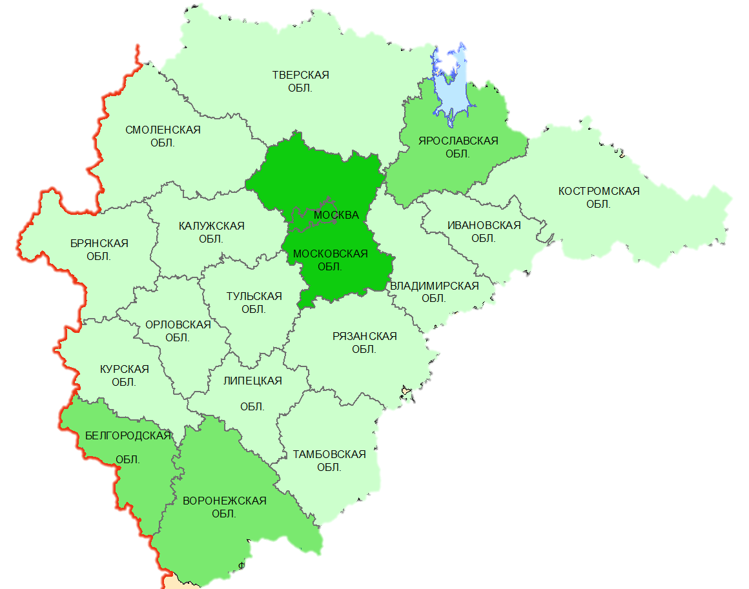
Денежные доходы домашних хозяйств
в среднем на члена домохозяйства, рублей в месяц
20 000 – 25 000
25 000 – 30 000
Свыше 30 000
По результатам Выборочного наблюдения доходов населения и
участия в социальных программах в 2017 г.

